Slide 1
Assemble Z’ Army
משחק אסטרטגיה מרובה משתתפים
שמשון פולק, אלישר פייג ושקד שטסל
מנחה: אסף וינריב

Slide 2
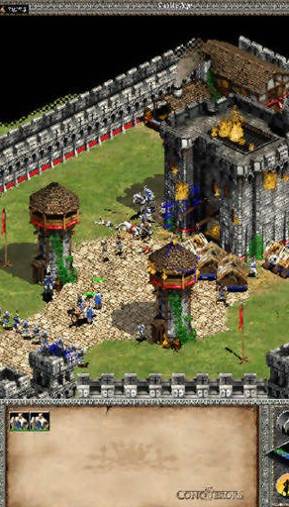
מבוא
משחק מחשב הוא תכנת מחשב המהווה משחק, ובה מתקיימת אינטראקציה תמידית עם המשתמש (השחקן).
אסטרטגיה בזמן אמת הוא ז'אנר של משחקים בהם השחקן מקבל הדמיה של מפת שדה קרב, ועליו לנהל את חייליו בקרב.
מוכר בכינוי RTS (Real Time Strategy).

Slide 3
משחקי RTS פופולריים
Total War
Age Of Empires
Company Of Heroes

Slide 4
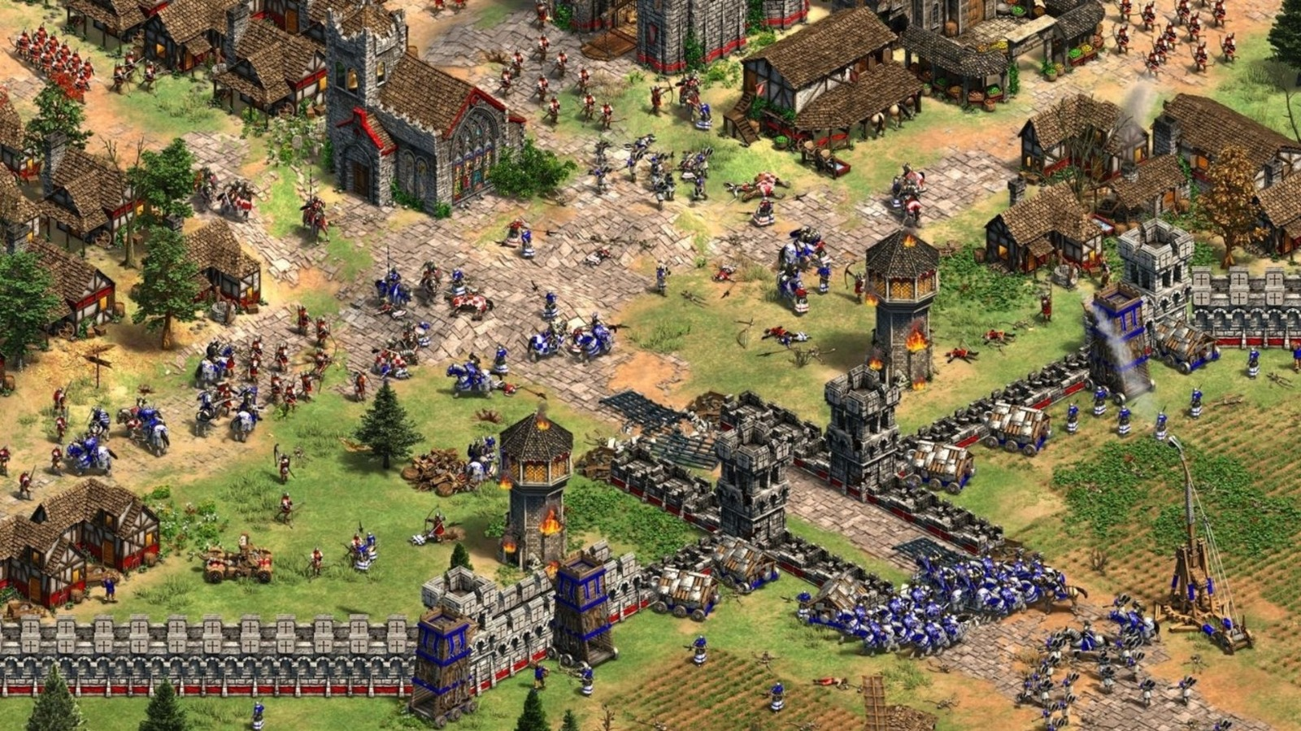
חסרונות
מותאם לקהל עם ניסיון רב במשחקים (גיימרים)
דרישות חומרה גבוהות
שעות רבות של משחק
UI מורכב

Slide 5
אז מה אנחנו רוצים לחדש?
פשוט ללמידה
משחק מקורי
פיתוח חשיבה אסטרטגית לטווח הרחוק
דרישות חומרה לא גבוהות

Slide 6
רעיון המשחק בשלבים
שלב בנייה
שלב הכשרה
שלב טקטיקה
שלב מלחמה

Slide 7



מפרט דרישות
פיתוח מכניקת המשחק
תקשורת בין השחקנים
משחקיות חלקה

Slide 8
ניתוח בעיות
מערכת ה-NavMesh (לניתוב הדמויות) יוצרת בעיות שונות שכל הזמן לעקוף נובע מכך שהיא אינה נתמכת רשמית ע"י המנוע Unity ,כמו כן המערכת די כבידה.
מורכב לאסוף Assets שונים לא כחבילה אחת כך שנוצרת בעיה של חוסר עקביות מבחינת העיצוב,הגדלים וסגנון.
בעיית איחוד בגיטאב במקרה של התנגשויות (בא לידי ביטוי בPrefab)
קשיים עם המנוע בחלוקת הקוד למחלקות שונות
חלוקת תפקידים שגוייה למטלות גדולות מדי שגם חופפות אחת לשנייה.

Slide 9
פתרונות עדכניים
ב-NavMesh אנחנו מתגברים על הבעיות באופן הדרגתי. ועל הכובד של המערכת נתגבר בעזרת צמצום הלוח(מבחינת פיקסלים).
מבחינת הAssets אנחנו מתמקדים בלמצוא חבילות אחידות . כרגע מצאנו חבילה לייצור דמויות, שבעזרתה אנחנו ניצור את כל היחידות שתכננו.
בעניין הגיטאב, העבודה נעשית בצורה משותפת בחלק מהדברים החופפים, תזמון העלאות ועדכון לעיתים קרובות יותר של ה-repository.
חלוקת הקוד נעשית באופן פונקציונאלי בהתאם לפעולות הנדרשות עבור אובייקט מסוים.
פיצול עבודה בצורה קטנה ומפורטת יותר של הדברים.

Slide 10
תכנון עדכני

Slide 11
תכנון כללי
שימוש במנוע גרפי Unity לבניית המשחק
כתיבת קוד בשפת C# למימוש מכניקת המשחק
תקשורת בין שחקנים ברשת, באמצעות ספרייה Mirror
עיצוב פשוט ומותאם לכלל השחקנים

Slide 12
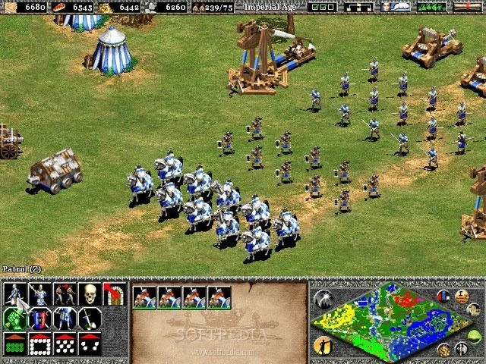
תחומי הפרויקט
פיתוח משחקים
גיאומטריה חישובית
תקשורת מחשבים
עיצוב
סאונד ומוזיקה

Slide 13
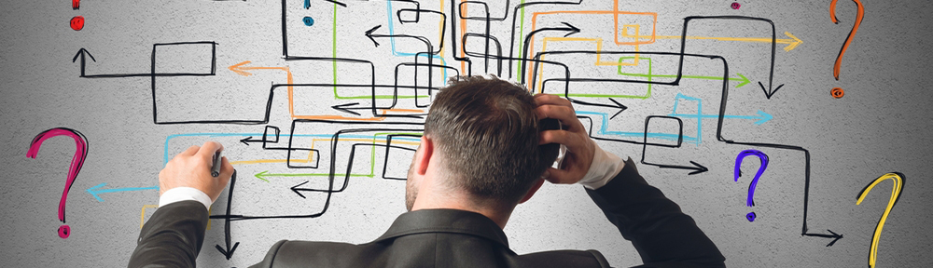
מורכבות הפרויקט
יצירת מערכת משחק מלאה
יצירת מכניקת משחק מאוזנת ומהנה
פיתוח מערכת תקשורת בין שחקנים במחשבים שונים
פיסיקה וגיאומטריה חישובית

Slide 14
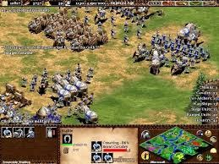
הצלחת הפרויקט
חווית משחק מלאה ואיכותית
משחקיות חלקה
מכניקה מאוזנת ומגוונת
אסתטיקה צבעונית ובעלת נושא עקבי

Slide 15
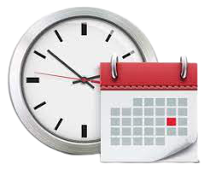
לוח זמנים

